Slide 2
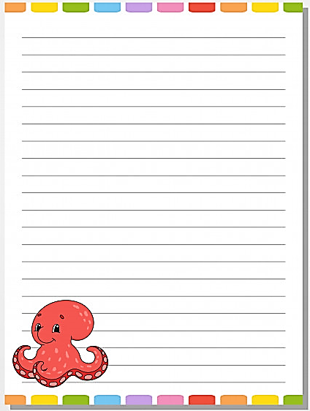
Diario de la alumna
Jardín de Niños “Diego Rivera”
Educadora: Dennise M. Valdés
Practicante: Monserrat Mendoza
07/10/2020
8
6
15
Se desconoce
La clase virtual fue meramente presentación para los alumnos, también se realizo una actividad en la que los alumnos debían realizar movimientos por medio de una canción esta se realizo en dos momentos. En la programación se abordo la historia de “mas te vale mastodonte”, los sueños de las conductoras y de algunos niños y por ultimo la actividad de educación física en la que se realizaron ciertos patrones de movimiento.

Slide 3
Observaciones:
Se trabajo a través de la plataforma de Meet, se introdujo a la actividad a través de una platica de presentación. Otra manera de intervenir seria comentarles a los padres de familia que apoyen en la ejecución de las acciones que indica la canción, las consignas fueron claras.
La evaluación fue a través de la ejecución de movimientos. Como mencione anteriormente seria indicarle a los padres de familia que apoyen en la realización de la ejecución de movimientos para contar con una mayor participación.

Slide 4
